Slide 1
Diagnostika tlumičů pérování

Slide 2
Funkce tlumičů pérování
Úkolem tlumičů je zabránit kmitání pružiny, ke kterému by došlo při jejím stlačení a následném uvolnění.
Kmitající kolo ztrácí přilnavost k vozovce, což se projeví zejména na stabilitě vozidla a délce brzdné dráhy. Vadné tlumiče se projeví i na zhoršení komfortu jízdy a na opotřebení pneumatik.
Doporučený interval kontroly tlumičů je každých 20.000 km přestože je jejich životnost mnohonásobně delší.
https://www.youtube.com/watch?v=j0vhTg82Pz0
https://www.youtube.com/watch?v=j-i2_g33wXQ

Slide 3
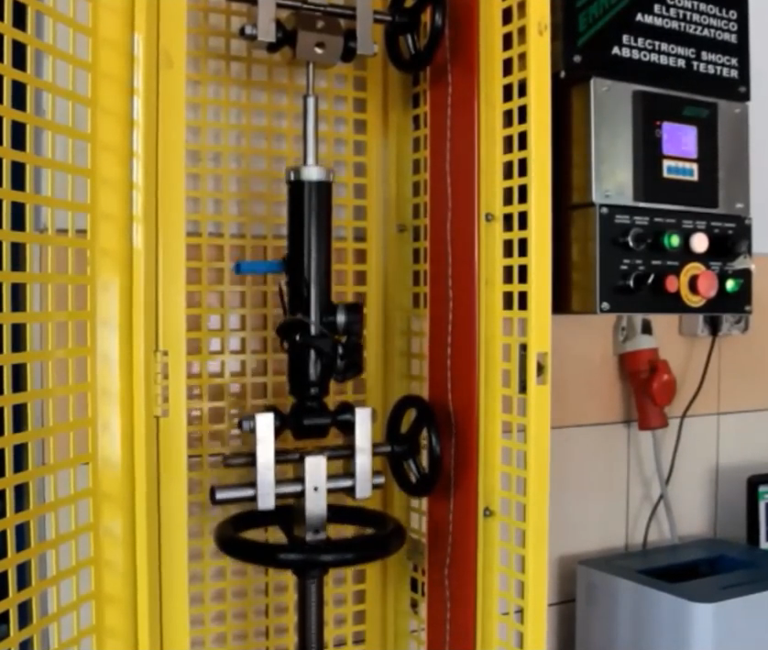
Zkušebna vymontovaných tlumičů
Tlumič je upnut do zkušebny, která jej střídavě stlačuje a roztahuje.
Zaznamenává se síla potřebná pro stlačení a roztažení v závislosti na zdvihu (odpor tlumiče).
Výhodou této zkušebny je možnost identifikovat nejen účinnost, ale také konkrétní závadu tlumiče.
Pro autoservis se tyto zkušebny nehodí, tam potřebujeme tlumiče testovat bezdemontážní. Využívají se v opravnách tlumičů.
vlastní testování tlumiče
celá repase tlumiče

Slide 4
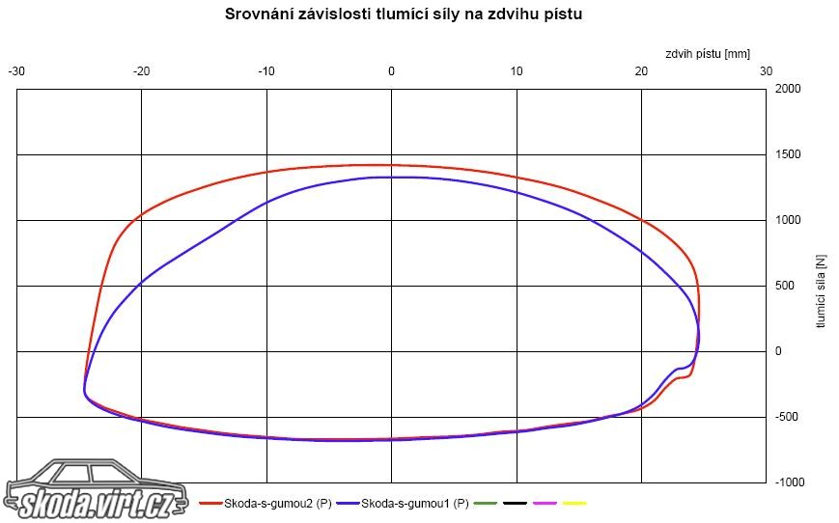
Zkušebna vymontovaných tlumičů

Slide 5
Zkušebna vymontovaných tlumičů

Slide 6
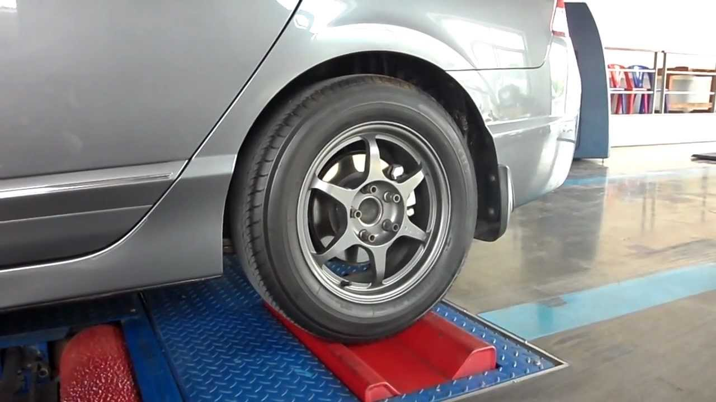
Rezonanční zkušebna tlumičů
Kolem najedeme na plošinu a ta se rozkmitá. Vlastní měření je zahájeno po vypnutí pohonu zkušebny. Ta se během zpomalování dostane do rezonanční frekvence nápravy a v tomto okamžiku se bude chtít kolo solně rozkmitat.
Vyhodnocuje se schopnost tlumiče zabránit ztrátě přilnavosti mezi pneumatikou a plošinou (kolo by chtělo odskakovat čímž klesá přítlak k plošině).
https://www.youtube.com/watch?v=VMuiE6b92ec

Slide 7
Rezonanční zkušebna tlumičů
Vyhodnocení poklesu přilnavosti

Slide 8
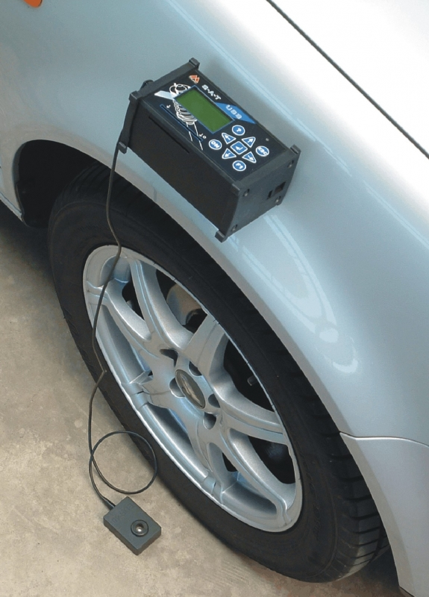
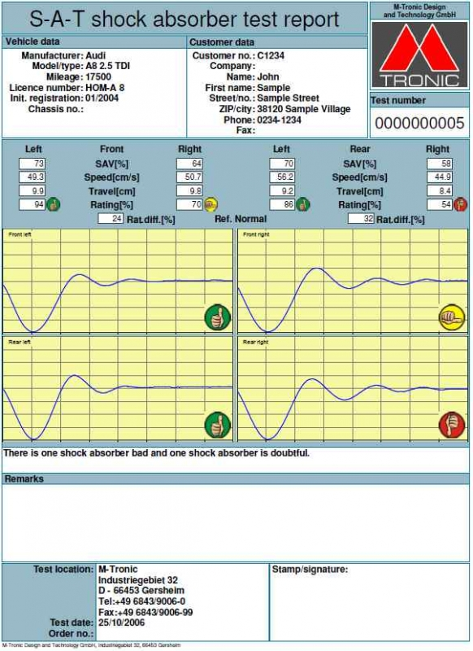
Rázová zkouška tlumičů
Přístroj se pomocí přísavek upevní nad kolo a ručně rázem vyvoláme kmitání karoserie.
Pomocí ultrazvuku se sleduje vzdálenost od podlahy, díky čemuž lze zaznamenat průběh dokmitávání karoserie.
Přístroj nahrazuje dražší zkušebny, které by bylo navíc nutné zabudovat do podlahy, ale přesnost vyhodnocení je diskutabilní.
https://www.youtube.com/watch?v=n-nIeXutrks

Slide 9
Zkouškové otázky
Objasněte metody testování tlumičů pérováni.
Princip zkoušení vymontovaných tlumičů + vyhodnocení.
Princip zkoušení na rezonanční zkušebně + vyhodnocení.
Princip rázové zkoušky tlumičů + vyhodnocení.

